Slide 1
第九章 多元函数微分法及其应用
习 题 课
知识结构
主要知识点
例题

Slide 2
一、知识结构
平面点集
和区域
多元函数概念
多元函数
的极限
多元连续函数
的性质
多元函数
连续的概念

Slide 3
全微分概念
复合函数
求导法则
高阶偏导数
偏导数
概念
全微分形式
的不变性
隐函数
求导法则
多元函数的极值
微分法在
几何上的应用

Slide 4
二、主要知识点
1. 多元函数的极限
(1)多元函数的极限求法
主要利用一元函数的极限求法（洛必达除外）.
(2)判定极限不存在的方法
利用在不同路径上极限值不等.

Slide 5
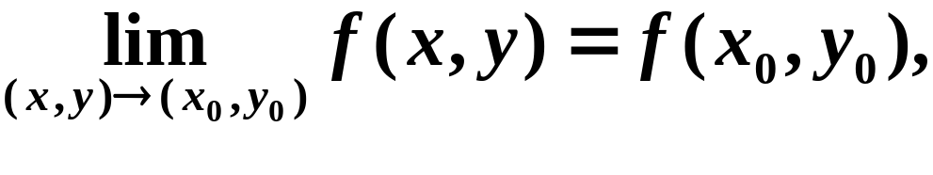
2. 多元函数的连续性
3. 闭区域上多元连续函数的性质
有界性，最值定理，界值定理

Slide 6
4.偏导数
导数是考察函数的变化率，作为多元函数的导数，偏导数同样是函数增量与自变量增量的比值的极限！
偏导数求法：
与一元函数相同.
偏导数几何意义：
相对于坐标轴的斜率.
偏导数与连续的关系
非充分非必要.
高阶偏导数

Slide 7
5. 全微分
多元函数可微必连续
不连续的函数
一定是不可微的.
可微必可偏导
可偏导未必可微，偏导存在且连续则必可微.

Slide 8
6. 复合函数的求导法则(链导法则)
(1).
的情形.
(2).
多元复合函数求偏导关键在于搞清变量间联系，切忌死背公式. 复合函数的高阶偏导要注意其偏导函数与原来的函数具有同样的变量结构.

Slide 9
(3) 全微分的形式不变性
无论变量是中间变量还是最终变量，微分总具有形式

Slide 10

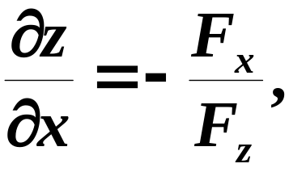
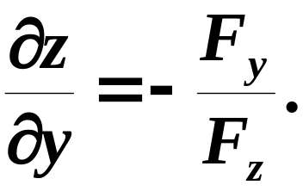
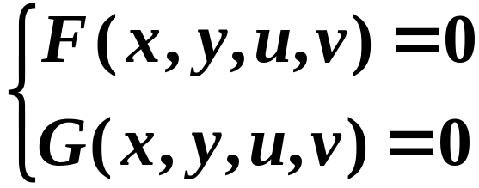
7. 隐函数求导
2.
3.
方程组情形下，不易死记公式，只要两边分别求导，解方程组即可.

Slide 11
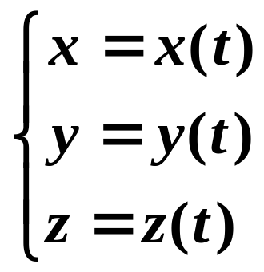
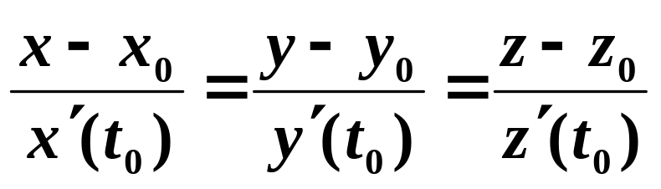
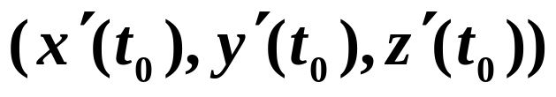
8. 曲线的切线与法平面
1. 空间曲线的方程为参数方程
设空间曲线的方程
切线方程
法平面
不易死记公式，其关键是求出其切向量

Slide 12
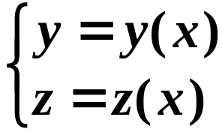
曲线直角坐标方程为
空间曲线方程为

Slide 13
9. 曲面的切平面与法线
1. 设曲面Σ的方程为
切平面方程
法线方程
不易死记公式，关键是找出其法向量
2. 曲面方程形为 的情形

Slide 14
10. 方向导数
如果偏导存在，则沿坐标轴平行方向上的方向导数均存在，反之未必.
Notes:
函数的增量
与PP`两点间的距离
之比值，当P`沿着L趋于P时，如果此比的极限存在，则称这极限为函数
在点P沿方向L的方向导数。
记为

Slide 15
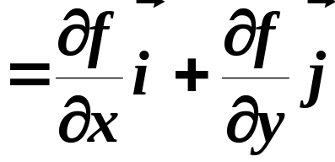
11. 梯度
结论
函数在某点的梯度是这样一个向量,
其方向
与取得最大方向导数的方向一致,
即在梯度方向上
函数值增加最快.
梯度的模为方向导数的最大值.
Notes:
函数的增量
与PP`两点间的距离
之比值，当P`沿着L趋于P时，如果此比的极限存在，则称这极限为函数
在点P沿方向L的方向导数。
记为

Slide 16
12. 多元函数的极值和最值
极值的必要条件
可导函数极值点必是驻点，反之未必.
极值点可能在两类点中：驻点和偏导不存在的点
极值的充分条件
多元函数的最值
驻点，边界，偏导不存在的点，实际问题可以根据问题背景确定.

Slide 17
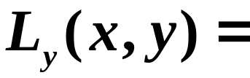

13. 条件极值 拉格朗日乘数法
在条件
下的可能极值点,
解出
其中
就是可能的极值点的坐标.
实际问题可以根据问题背景确定，纯数学问题需要利用充分条件去判断.

Slide 18
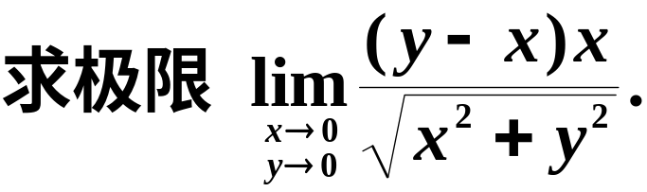

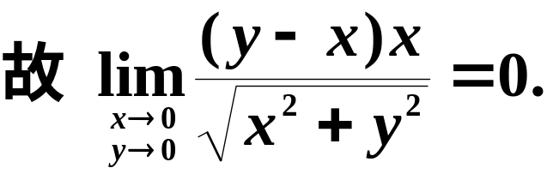
三、例题
例
解

Slide 19
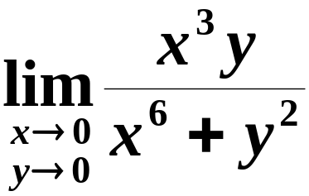

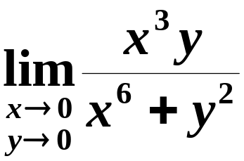
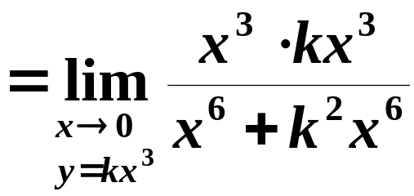
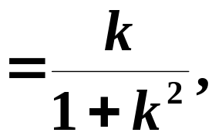
例 证明 不存在．
证
取
故极限不存在．
其值随k的不同而变化，

Slide 20

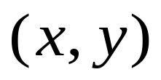
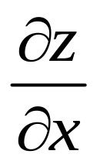
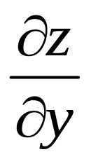
填空题
在“充分”、“必要”和“充分”三者中选择一个正确的填入下列空格内：
（1） 在点 可微分是
在该点连续的 条件. 在点
连续是 在该点可微分的 条件.
（2） 在点 的偏导数
及 存在是 在该点可微分的 条件.
充分
必要
必要

Slide 21
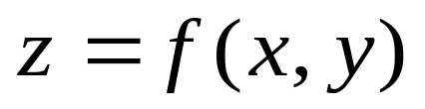
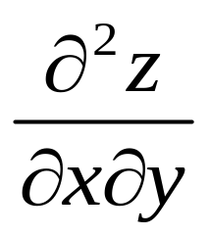
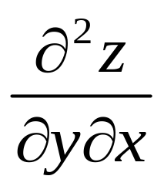
在点 可微分是函数在
该点的偏导数 及 存在的 条件.
（3） 的偏导数 及 在点
存在且连续是 在该点可微分的
条件.
（4）函数 的两个二阶混合偏导
数 及 在区域D内连续是这两个二阶
混合偏导数在D内相等的 条件.
充分
充分
充分

Slide 22
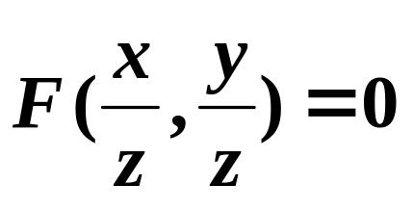
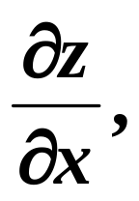
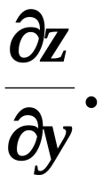
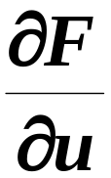
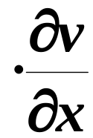
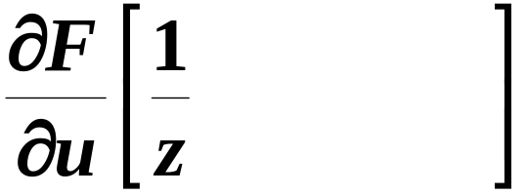
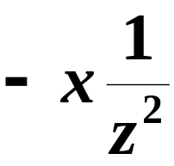


练习
设有隐函数 ,其中F的偏导数连续,
求
u
v
解
法一
将方程两边求导.
对x求偏导:
即
z是 x,y 的函数!

Slide 23
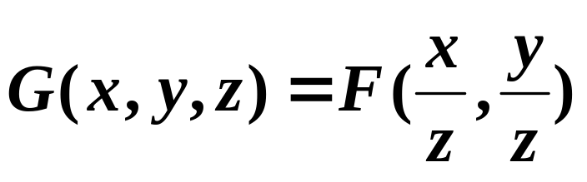
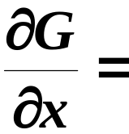
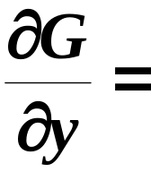



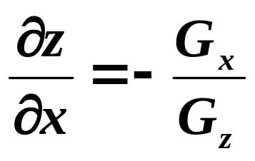

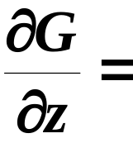
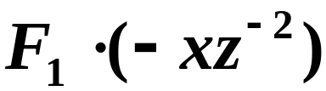
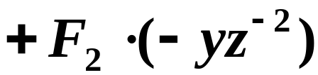
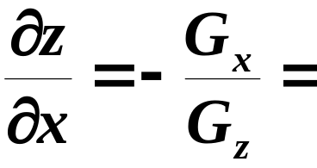
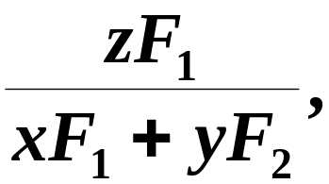
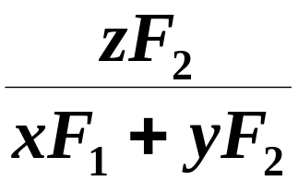
练习
设有隐函数 ,其中F的偏导数连续,
求
用复合函数求导法
解
法二
由公式.
令

Slide 24

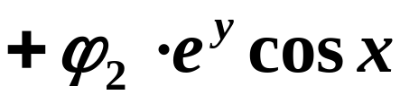

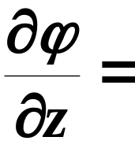



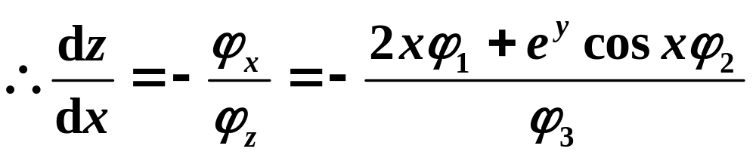
练习
∂
ϕ
d
u
其中
f
,
ϕ
均一阶连续可导且
≠
0
,
求
.
∂
z
d
x
法一
解
用公式:

Slide 25
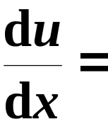
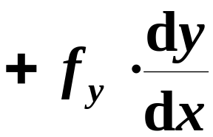
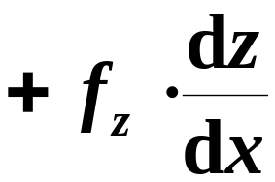
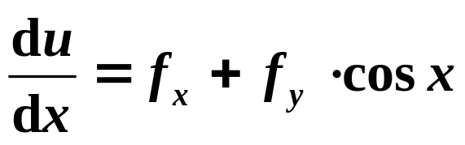
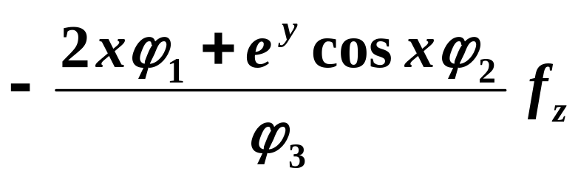
练习
∂
ϕ
d
u
其中
f
,
ϕ
均一阶连续可导且
≠
0
,
求
.
∂
z
d
x
法一
解
由
u
=
f
(
x
,
y
,
z
),
得

Slide 26


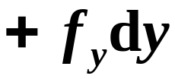
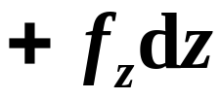

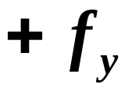








练习
∂
ϕ
d
u
其中
f
,
ϕ
均一阶连续可导且
≠
0
,
求
.
∂
z
d
x
法二
得
解
u
=
f
(
x
,
y
,
z
两边求全微分,
将
)
两边求全微分,
得
2
x
ϕ
+
e
y
cos
x
ϕ
⇒
d
z
=
−
1
2
d
x
ϕ
3

Slide 27




练习
∂
ϕ
d
u
其中
f
,
ϕ
均一阶连续可导且
≠
0
,
求
.
∂
z
d
x
法二
解

Slide 28







练习
有连续偏导数,且
解
法一
用公式
则
故

Slide 29





练习
有连续偏导数,且
解
法一
而
所以

Slide 30






有连续偏导数,
法二
用全微分
两边微分,得
故
故

Slide 31














例
解

Slide 32












Slide 33

















练习
f
(
u
,
v
具有二阶连续偏导数,
且满足
)
解
故

Slide 34



















练习
解

Slide 35






练习
已知f(t)可微,证明 满足方程
提示
引入中间变量,
则
t, y 为中间变量, x, y 为自变量.

Slide 36











例
u
x
试求 和 .
z
v
y
解
再代入上式即得.

Slide 37











练习
设曲线
在任一点
的法平面都过原点,
证明此曲线必在以原点为
中心的某球面上.
证
任取曲线上一点
曲线过该点的法平面方程为
因原点
在法平面上,
故有
即
于是

Slide 38

















例
的所有切平面都与一常向量
曲面在M处的法向量:
平行.
证
则曲面在任一点处的法向量:
取
则
即
所以,所有的切平面均与
平行.

Slide 39

选择题
已知函数f (x, y)在点(0, 0)的某个邻域内连续,
则
(A) 点(0, 0)不是f (x, y)的极值点.
(B) 点(0, 0)是f (x, y)的极大值点.
(C) 点(0, 0)是f (x, y)的极小值点.
(D) 根据所给条件无法判断点(0, 0)是否为f (x, y)的极值点.

Slide 40










例
证
则法向量为
切平面方程为

Slide 41




所以这些平面都过
原点.

Slide 42






















例
设函数
在点(1,1)处可微,且
求
解
由题设

Slide 43








例
解
分析

Slide 44







得

Slide 45
即得唯一驻点
根据题意距离的最小值一定存在,
且有
唯一驻点,
故必在
取得最小值.

Slide 46












法向量
−
(
1
,
1
,
2
)
法二
设P(x, y, z)为旋转抛物面
上的任一点.
❒
=
−
−
n
(
2
x
,
2
y
,
1
)

Slide 47



练习
解
是曲面上的点,
它与已知点的距离为
为简化,令
问题化为在
约束条件
下求
的最小值.

Slide 48






设
(1)
(2)
(3)
(4)
解得唯一驻点

Slide 49


练习
唯一驻点
由于问题确实存在最小值，

Slide 50









已知函数
的全微分
例
并且
在椭圆域:
上的最大值和最小值.
解
先确定

Slide 51






不是极值点，也非最值点.
说明最值不在椭圆区域 内.

Slide 52







考虑边界曲线 上的情形：
令拉格朗日函数为
解方程组
得可能的极值点

Slide 53
可能的极值点函数值：
可见 在区域
内的最大值为3，最小值为－2.

Slide 54
作 业： 练习册 综合练习题
课下练习： 教材 总习题九.

